Slide 1
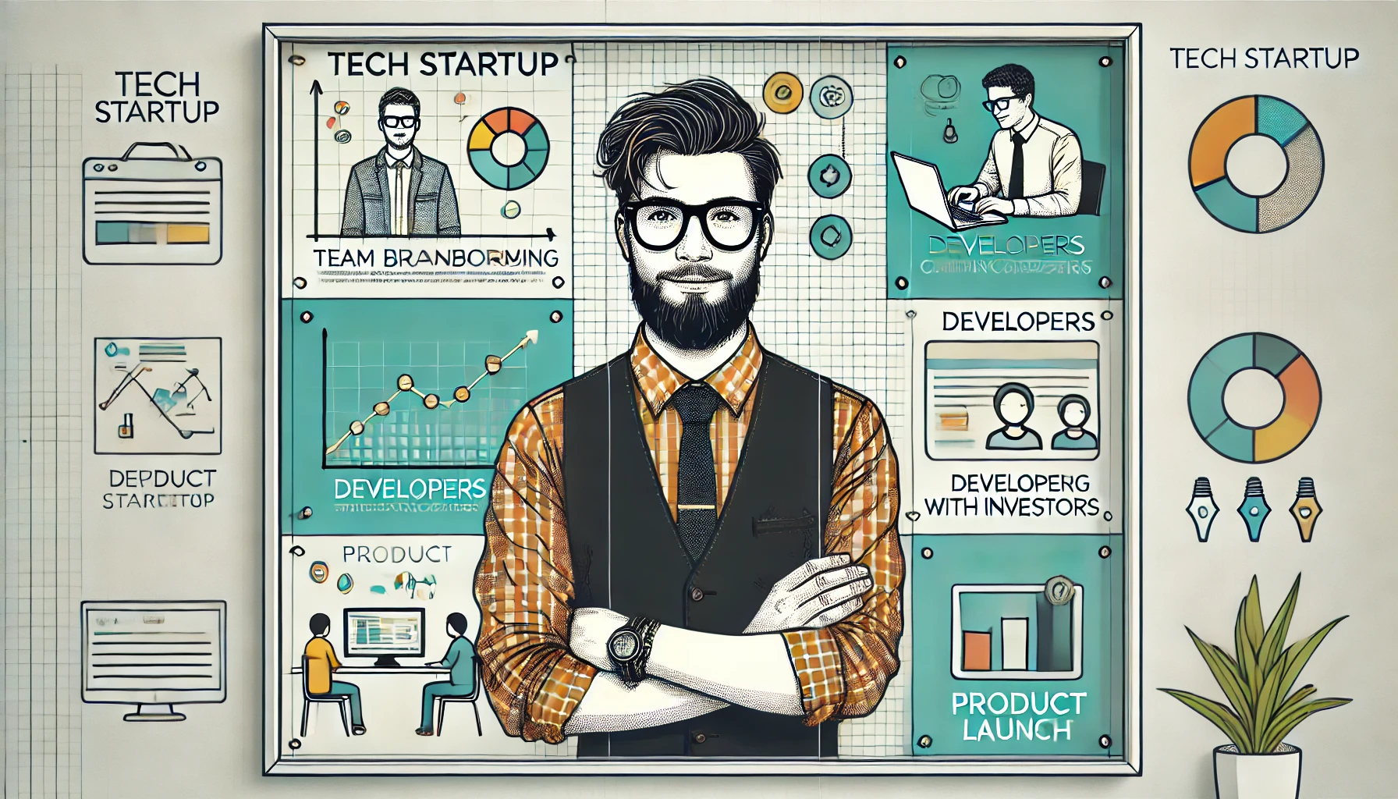
ONE PERSON STARTUP
Historias de sucesso de pessoas que com muito pouco fizeram coisas incríveis.

